Slide 1
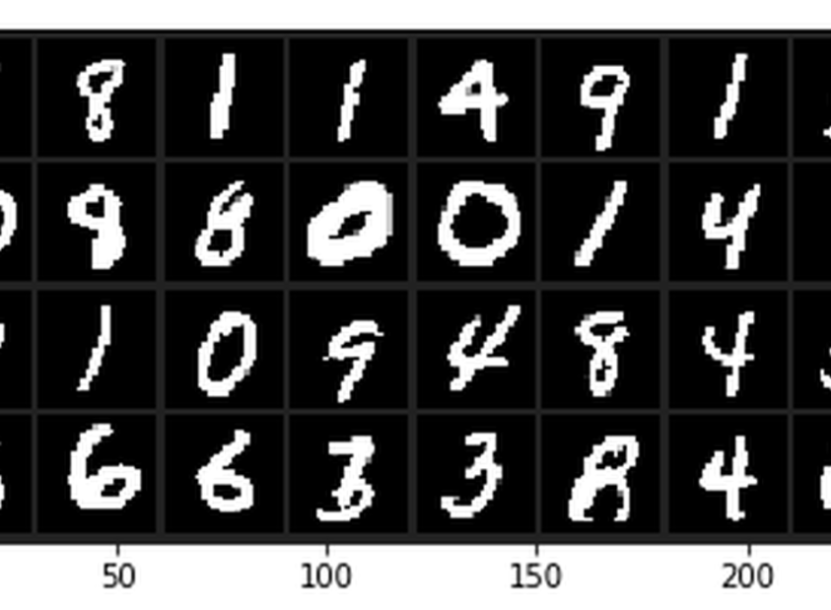
Nhận diện Chữ số Viết tay
Nhóm 8: Trần Tăng Đức, Vi Giang Huy, Trịnh Minh Đức, Nguyễn Anh Tuấn, Thái Bảo Tuấn

Slide 2
Bài toán Nhận diện Chữ số Viết tay
Mục tiêu
Thách thức
Hình ảnh đầu vào không đồng nhất (nhiễu, độ sáng, kích thước), cần xử lý tiền xử lý, trích xuất đặc trưng và lựa chọn mô hình phù hợp.
Phân tích và xử lý hình ảnh chứa chữ số viết tay, xác định chính xác giá trị của từng chữ số.

Slide 3
Ngôn ngữ lập trình và các thư viện Python cho xử lý ảnh và học máy
Tại sao chọn Python?
Các thư viện phổ biến
Python là ngôn ngữ lập trình phổ biến nhất cho xử lý ảnh và học máy, do tính dễ học, cú pháp đơn giản, và hỗ trợ phong phú từ các thư viện mạnh mẽ. Python có cộng đồng lớn, tài liệu phong phú, tích hợp tốt với các thư viện học máy và học sâu, và tương thích với các công cụ như Jupyter Notebook.
NumPy: Xử lý mảng và tính toán khoa học
Pandas: Xử lý và phân tích dữ liệu có cấu trúc
Matplotlib và Seaborn: Trực quan hóa dữ liệu
Tensor flow: Xây dựng và đánh giá mô hình học máy
TensorFlow/Keras hoặc PyTorch: Học sâu
OpenCV: Xử lý và phân tích hình ảnh, video

Slide 4
Kỹ thuật Nhận dạng: KNN & SVM
K-Nearest Neighbors (KNN)
Support Vector Machine (SVM)
Thuật toán không tham số, xác định nhãn của dữ liệu mới bằng cách tìm k điểm lân cận gần nhất trong tập dữ liệu huấn luyện.
Tìm kiếm một siêu phẳng tối ưu để phân tách các lớp dữ liệu, tối đa hóa khoảng cách giữa các điểm dữ liệu gần nhất.

Slide 5
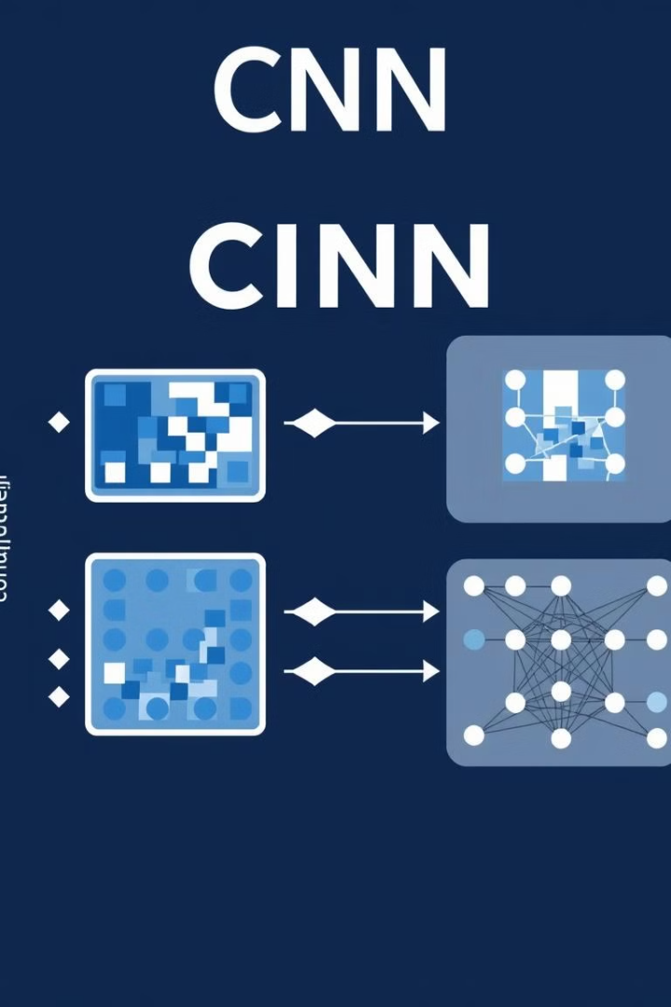
Kỹ thuật Nhận dạng: Convolutional Neural Network (CNN)
1
Lớp Tích chập
2
Lớp Pooling
Học các đặc trưng thông qua các phép tích chập (convolution), trích xuất các mẫu quan trọng từ dữ liệu ảnh.
Giảm kích thước dữ liệu, giữ lại các đặc trưng quan trọng và loại bỏ thông tin thừa.
3
Lớp Kết nối Toàn diện
Kết nối các đặc trưng được trích xuất và đưa ra dự đoán cuối cùng.

Slide 6




Hệ thống Nhận diện: Mô hình CNN
4
Nhận Dạng
3
Huấn luyện mô hình
2
Trích xuất đặc trưng
1
Tiền xử lý
Mô hình SVM với kernel tuyến tính được sử dụng để phân loại chữ số viết tay. Các đặc trưng được trích xuất từ ảnh đã được tiền xử lý.

Slide 7
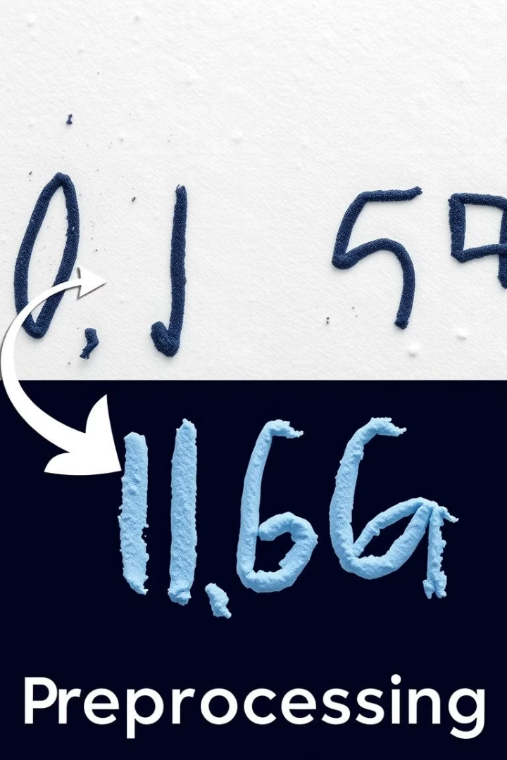




Giai đoạn Tiền xử lý Ảnh
Chuyển sang ảnh xám
Làm mịn ảnh
Giảm kích thước dữ liệu, đơn giản hóa xử lý, tăng tính tương phản.
Giảm nhiễu, làm mềm đường nét, cải thiện tính nhất quán.
Nhị phân hóa
Chuẩn hóa kích thước
Phân chia ảnh thành 2 phần: nền và chữ, giúp phân tách rõ ràng chữ số.
Điều chỉnh kích thước ảnh để phù hợp với yêu cầu của mô hình nhận diện.

Slide 8
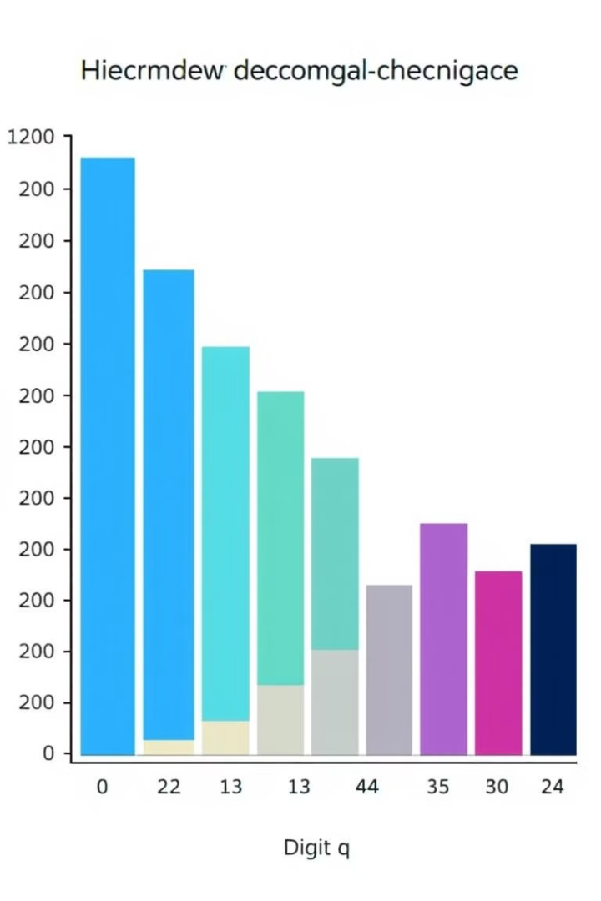
Giai đoạn Quản lý Dữ liệu
Thu thập
Tạo tập dữ liệu
Dữ liệu đầu vào là các hình ảnh được tạo ra từ các thao tác vẽ trong ứng dụng Paint hoặc từ các nguồn khác.
Dữ liệu hình ảnh được chuyển đổi thành dạng mà máy học có thể hiểu được, trích xuất đặc trưng từ hình ảnh.
Lưu trữ và quản lý
Dữ liệu được lưu trữ trong các tệp dạng CSV hoặc trong các cơ sở dữ liệu, với mỗi dòng tương ứng với một ảnh đã được tiền xử lý.

Slide 9
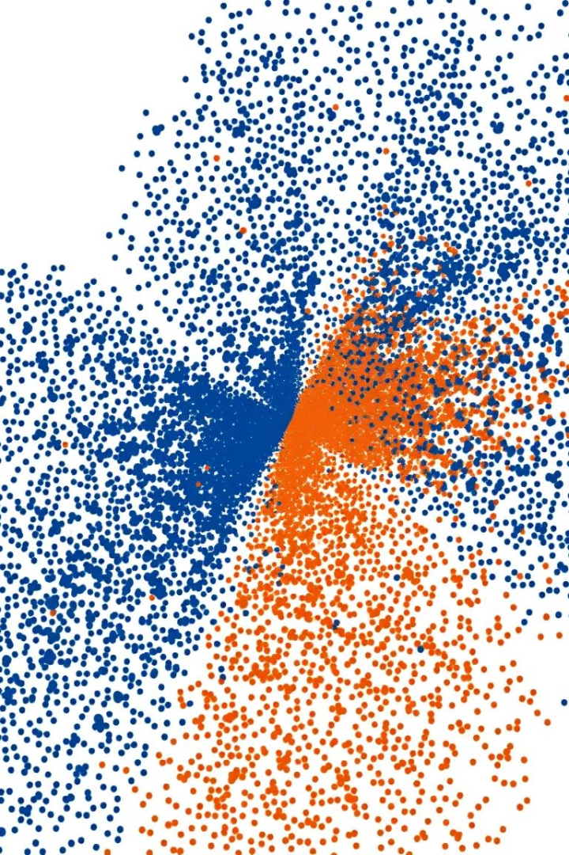
Giai đoạn Huấn luyện Mô hình
1
Chuẩn bị dữ liệu huấn luyện
Dữ liệu huấn luyện được chia thành hai phần: dữ liệu đặc trưng và nhãn.
2
Chọn mô hình học máy
Mô hình CNN được lựa chọn bởi khả năng tìm kiếm siêu phẳng phân tách tốt nhất.
3
Quá trình huấn luyện
Tối ưu hóa các trọng số của mô hình thông qua việc học từ dữ liệu, sử dụng thuật toán lan truyền ngược (backpropagation) để giảm lỗi dự đoán
4
Đánh giá mô hình
Sau khi huấn luyện xong, mô hình sẽ được kiểm tra với tập dữ liệu kiểm tra để tính toán độ chính xác.

Slide 10
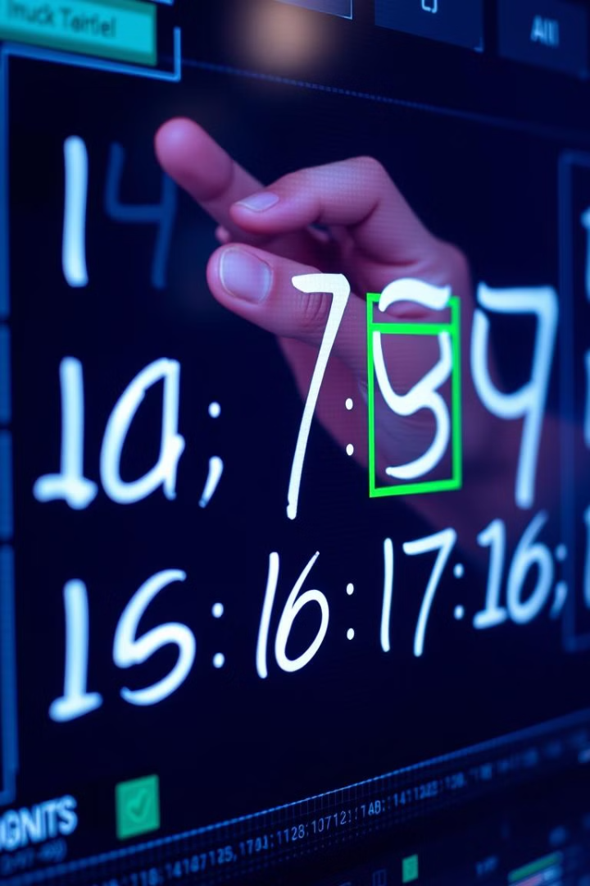




Giai đoạn Nhận dạng
Thu thập dữ liệu đầu vào
Người dùng vẽ các chữ số trực tiếp trong phần mềm Paint hoặc trên một khu vực vẽ trong ứng dụng.
Tiền xử lý dữ liệu nhận dạng
Hình ảnh từ Paint hoặc khu vực vẽ sẽ được tiền xử lý trước khi đưa vào mô hình để nhận dạng.
Dự đoán với mô hình
Sau khi dữ liệu được tiền xử lý, mô hình CNN đã được huấn luyện sẽ được sử dụng để dự đoán chữ số trong hình ảnh.
Hiển thị kết quả
Kết quả dự đoán sẽ được hiển thị cho người dùng dưới dạng một nhãn chữ số.

Slide 11
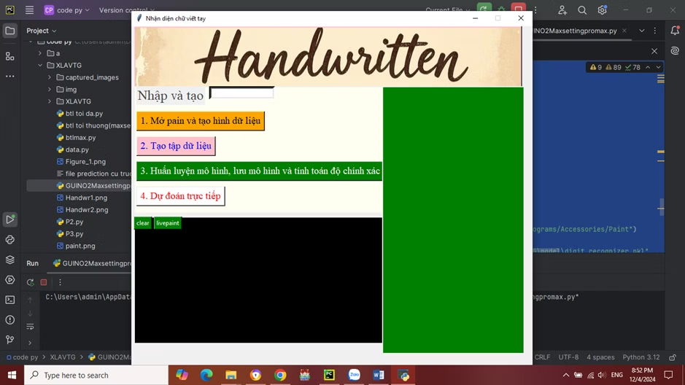
Giao diện chính
Chức năng chính
Hướng dẫn
Nhập và tạo file hình dữ liệu
Nhập một số bất kì vào phần "nhập và tạo" để tạo tên của folder hoặc đưa những bức ảnh vào folder đã có sẵn sau đó nhấn vào "Mở pain và tạo hình dữ liệu" để bắt đầu tạo file trống để hình dữ liệu.
Tạo tập dữ liệu
Huấn luyện mô hình, lưu mô hình và tính toán độ chính xác
Dự đoán chữ số viết tay

Slide 12

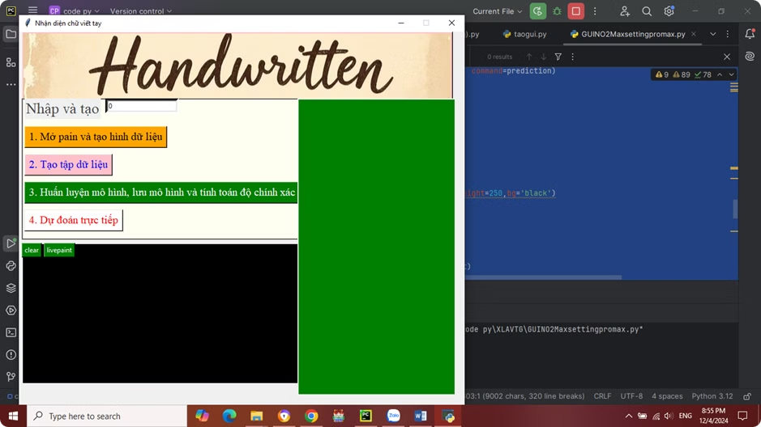
Tạo hình dữ liệu
Mở Microsoft Paint
Vẽ chữ số
Nhấn vào "Mở Pain và tạo hình dữ liệu" để mở giao diện Microsoft Paint.
Vẽ chữ số mà bạn đã nhập vào phần "nhập và tạo".
Lưu ảnh
Lặp lại
Sau mỗi 8 giây, chương trình sẽ tự động chụp ảnh màn hình và lưu vào file.
Xóa hình vẽ và vẽ thêm nhiều chữ số khác nhau để tạo tập dữ liệu đa dạng.

Slide 13

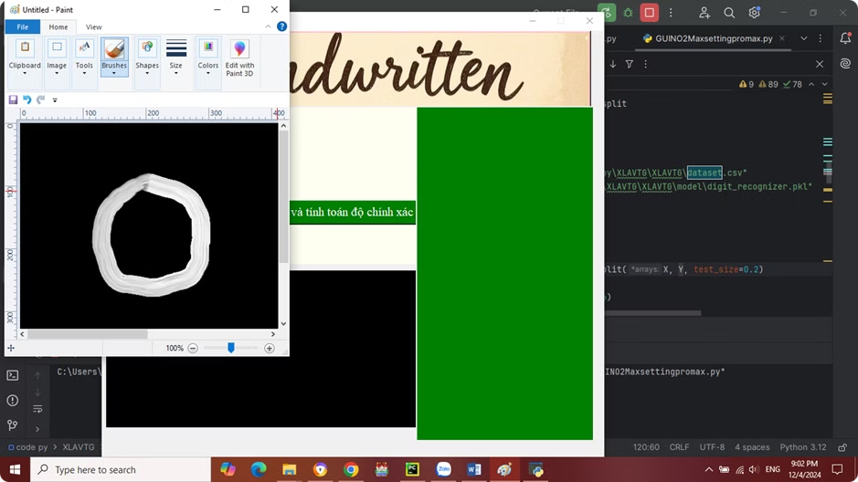
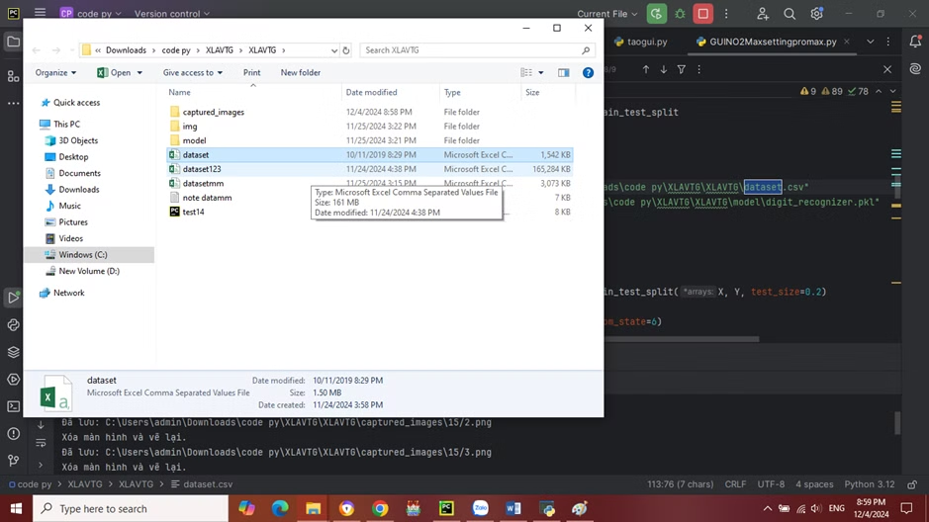
Kết quả tạo hình dữ liệu
Sau khi hoàn tất quá trình vẽ và lưu ảnh, bạn sẽ có một thư mục chứa các file ảnh dữ liệu. Các bức ảnh này sẽ được sử dụng để tạo tập dữ liệu để huấn luyện mô hình.

Slide 14
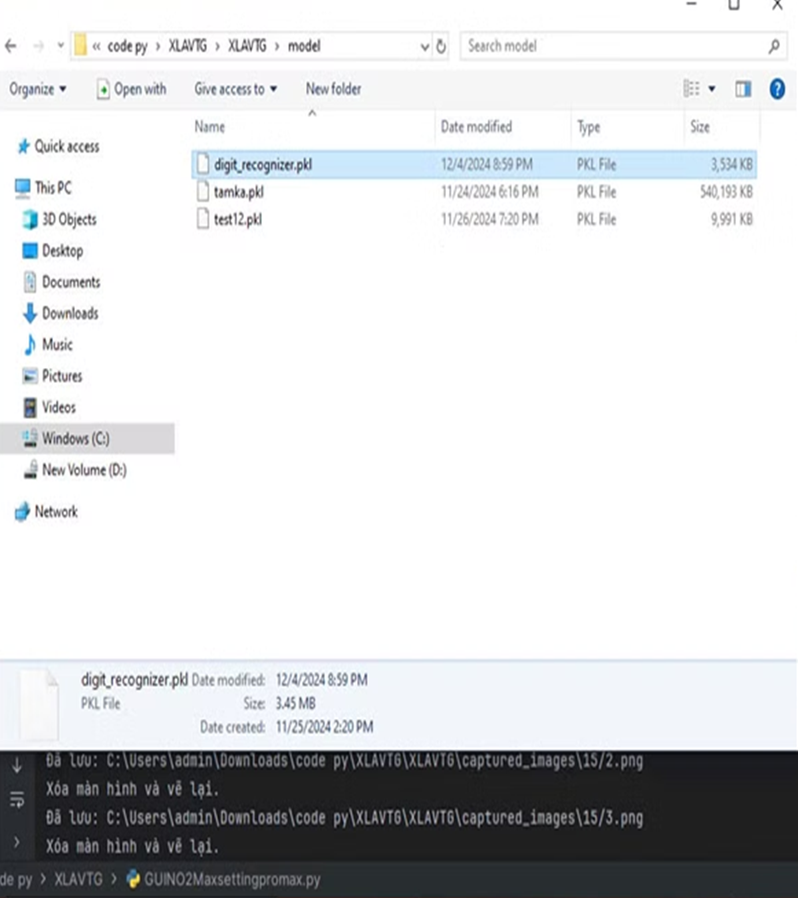
Huấn luyện mô hình
Hệ thống sẽ sử dụng file dataset để huấn luyện mô hình. Quá trình này sẽ giúp mô hình học cách nhận diện các đặc trưng của chữ số viết tay và dự đoán chính xác chúng.Sau khi quá trình huấn luyện hoàn thành ta sẽ nhận được file model .

Slide 15
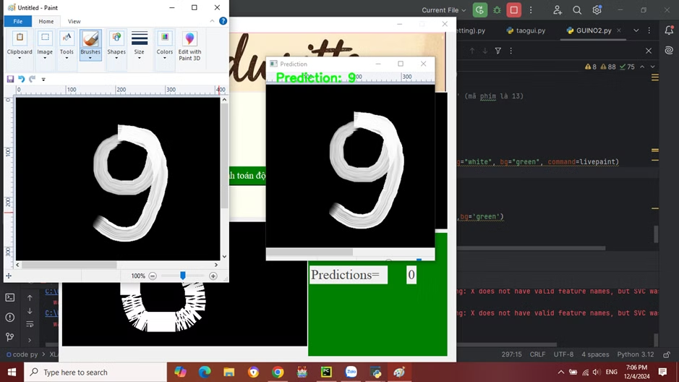
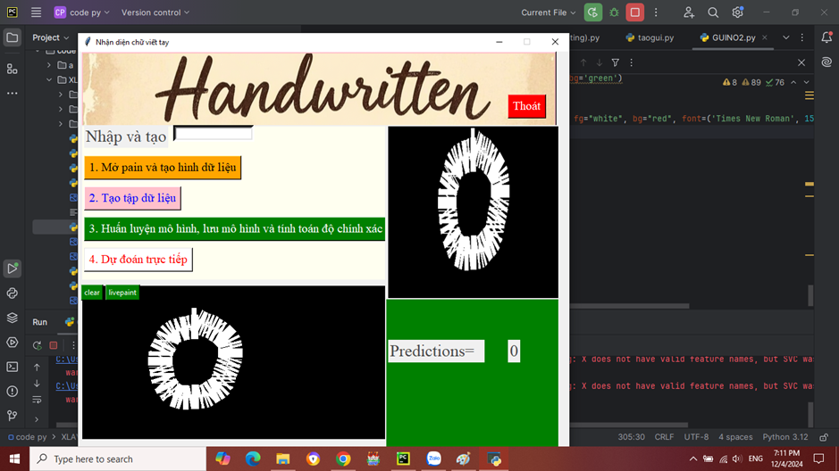
Dự đoán chữ số
Dự đoán trực tiếp
Dự đoán trong Microsoft Paint
Bạn có thể vẽ chữ số trực tiếp trên giao diện chương trình và hệ thống sẽ dự đoán chữ số đó. Độ chính xác có thể bị giảm do đường nét vẽ không được liền mạch.
Vẽ chữ số trong Microsoft Paint và hệ thống sẽ dự đoán. Cách này mang lại độ chính xác cao hơn vì đường nét rõ ràng.

Slide 16
Kết Luận: Hệ Thống Nhận Diện Chữ Viết Tay
Kết quả đạt được
Ưu điểm
Nhược điểm
Hoàn thiện quy trình cơ bản của nhận diện chữ viết tay, cho phép người dùng tạo dữ liệu, huấn luyện mô hình, lưu trữ và thực hiện dự đoán.
Chức năng đầy đủ, giao diện trực quan, tạo dữ liệu tự động, lưu trữ mô hình và dự đoán trực tiếp.
Yêu cầu hệ thống phụ thuộc, chưa tối ưu với dữ liệu ngoài dữ liệu đã thu thập, chạy phụ thuộc vào Paint và máy tính cá nhân.

Slide 17

Thank you
CẢM ƠN QUÝ THẦY CÔ VÀ CÁC BẠN ĐÃ LẮNG NGHE
Tích cực giơ tay Vận may sẽ đến

